Slide 1
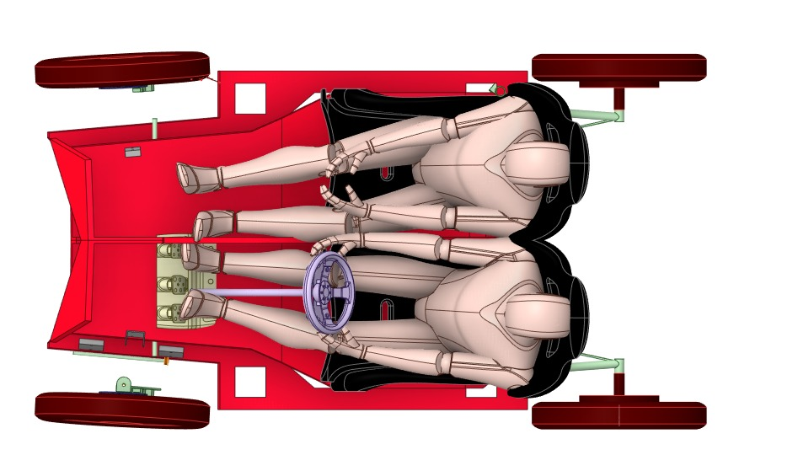
MOTOR
FAR
MOTOR SÜRÜCÜ
YERLEŞİK ŞARJ
SİLECEK
OTOMATİK SİGORTA
KORNA
BATARYA
DC-DC CONVERTER
STOP
AKS
FAR
MOTOR SÜRÜCÜ
MOTOR
ACİL STOP

Slide 2
BATARYA
ACİL STOP
YERLEŞİK ŞARJ
KONTAKTÖR
OTOMATİK SİGORTA
+72V
MOTOR SÜRÜCÜ
MOTOR
GND
MOTOR SÜRÜCÜ
MOTOR

Slide 3
BAŞLA
KONTAKTÖR ON
SICAKLIK OKU
GERİLİM OKU
AKIM OKU
SICAKLIK > 40
SICAKLIK > 60
SICAKLIK > 70
Evet
FAN ON
Evet
BUZZER ON
Evet
Hayır
Hayır
Hayır
GERİLİMLER > 4.2V
Evet
KONTAKTÖR OFF
Hayır
AKIM > 65A
Evet
Hayır
VERİLERİ GÖNDER
SON

